Slide 1
Razvoj web stranica JavaScript

Slide 2
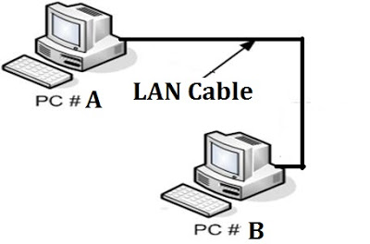
Istorija interneta
ARPANET
Bazičan HTML
Primena unutar kompanija

Slide 3
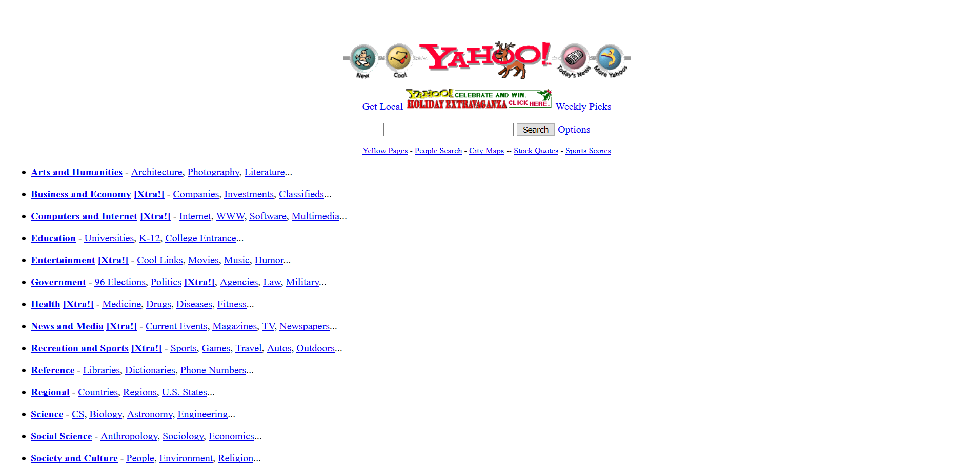
PRE

Slide 4
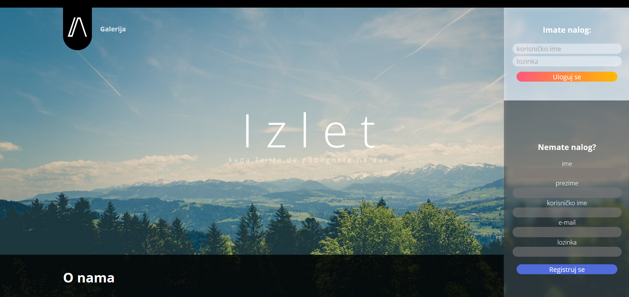
POSLE

Slide 5
Sadržaj kursa

Slide 6
HTML
Osnove
HTML5
Kreiranje statične web stranice

Slide 7
CSS
Osnove
CSS3
Dizajn statične web stranice

Slide 8
JavaScript
Zašto JS?
Osnove
REACT

Slide 9
I još mnogo toga!
Git
ECMAScript
VSCode

Slide 10
Zašto JavaScript
Moderne web aplikacije
Velika popularnost
Velika potražnja

Slide 11
Pitanja?

Slide 12
Hvala na pažnji!

